Slide 1
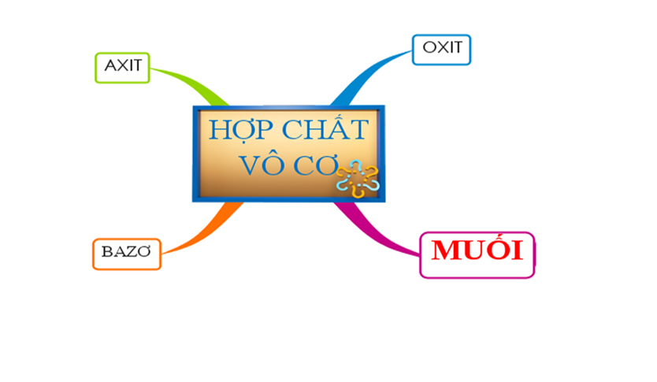

Slide 2
BÀI 37: AXIT – BAZƠ - MUỐI

Slide 3
I – Axit
1. Khái niệm
* Ví dụ:
HCl, HBr, H₂S, H₂SO₄, HNO₃, H₃PO₄ …
Phân tử axit gồm
Nhận xét sự giống nhau về thành phần nguyên tố trong các phân tử axit trên ?
1 hay nhiều nguyên tử H
gốc axit

Slide 4
* Khái niệm
- Axit là hợp chất mà phân tử gồm có một hay nhiều nguyên tử hiđro liên kết với gốc axit.
- Hóa trị gốc axit bằng số nguyên tử H bị thay thế
CTHH | Số nguyên tử H bị thay thế | Gốc axit | Hóa trị gốc axit
HCl | 1 | – Cl | I
H₂SO₄ | 1 | –HSO₄ | I
 | 2 | = SO₄ | II
có thể thay thế bằng các nguyên
tử kim loại
phần còn lại của phân tử axit sau khi thay thế dần 1 hay nhiều nguyên tử H

Slide 5
* Bài tập
Xác định các gốc axit và hóa trị của gốc axit trong phân tử axit H₃PO₄
CTHH | Gốc axit | Hóa trị gốc axit
H₃PO₄ | –H₂PO₄ | I
 | = HPO₄ | II
 | ≡ PO₄ | III

Slide 6
2. Công thức tổng quát
CTHH | Số nguyên tử H | Gốc axit | Hóa trị gốc axit
HCl | 1 | – Cl | I
H₂SO₄ | 2 | = SO₄ | II
H₃PO₄ | 3 | ≡ PO₄ | III
H_{n} A
A
n

Slide 7
2. Công thức tổng quát
Trong đó:
A là gốc axit
n là hóa trị của gốc A
H_{n}A

Slide 8
3. Phân loại axit
Gồm 2 loại
Axit không có oxi
( HCl, HBr, HF, H₂S…)
Axit có oxi
(H₂SO₄, H₂SO₃, HNO₃, HNO₂, H₂CO₃ …)

Slide 9
Axit có oxi
• 1 số cặp axit đồng nguyên tố
H₂SO₄ và H₂SO₃
HNO₃ và HNO₂
H₃PO₄ và H₃PO₃
• Axit có nhiều oxi: H₂SO₄, HNO₃, H₃PO₄
• Axit có ít oxi: H₂SO₃, HNO₂, H₃PO₃

Slide 10
Thảo luận nhóm (3 phút): Từ tên gọi của một số axit sau, hãy rút ra cách gọi tên chung cho các loại axit
*Axit không có Oxi: | *Axit có nhiều Oxi | *Axit có ít Oxi
HCl: axit clohiđric H₂S: axit sunfuhiđric | H₂SO₄: axit sunfuric HCO₃: axit cacbonic | H₂SO₃: axit sunfurơ HNO₂: axit nitrơ
HBr:
HF:
Axit bromhiđric
Axit flohiđric
HNO₃:
H₃PO₄:
Axit nitric
Axit photphoric
H₃PO₃:
Axit photphorơ
Axit + tên phi kim + hiđric
Axit + tên phi kim + ic
Axit + tên phi kim + ơ

Slide 11
4. Tên gọi axit
a) Axit không có oxi:
b) Axit có nhiều oxi:
c) Axit có ít oxi
Tên axit = axit + tên phi kim + hiđric
Tên axit = axit + tên phi kim + ic
Tên axit = axit + tên phi kim + ơ

Slide 12
Loại axit | Tên axit | Tên gốc axit
Axit không có Oxi | Axit + tên phi kim + hiđric
Axit có nhiều Oxi | Axit + Tên phi kim + ic
Axit có ít Oxi | Axit + tên phi kim + ơ
Tên phi kim + ua
Tên phi kim + at
Tên phi kim + it

Slide 13
*Tên gốc axit
Gốc axit không có oxi
CTHH | Tên axit | Gốc axit | Tên gốc axit
HCl | Axit clohiđric | - Cl | Clorua
H₂S | Axit sunfuhiđric | - HS | Hiđrosunfua
 |  | = S | Sunfua
- Br:
bromua
-F:
florua

Slide 14
* Gốc axit có nhiều oxi
CTHH | Tên axit | Gốc axit | Tên gốc axit
HNO₃ | Axit nitric | -NO₃
H₂SO₄ | Axit sunfuric | -HSO₄
 |  | =SO₄
nitrat
hiđrosunfat
sunfat
Tên phi kim + at

Slide 15
* Gốc axit có ít oxi
Axit | Tên axit | Gốc axit | Tên gốc axit
HNO₂ | axit nitrơ | - NO₂
H₂SO₃ | Axit sunfurơ | - HSO₃
 |  | = SO₃
nitrit
hiđrosunfit
sunfit
Tên phi kim + it

Slide 16
Phiếu học tập
CTHH | Tên axit | Gốc axit | Hóa trị | Tên gốc axit
HCl
H₂ SO₄
HNO₂
H₃ PO₄
H₂ SO₃
H₂CO₃
Axit clohiđric
- Cl
I
clorua
- HSO₄
I
hiđrosunfua
Axit sunfuric
= SO₄
II
sunfua
Axit nitrơ
- NO₂
I
nitrit

Slide 17
* Hướng dẫn về nhà
• Hoàn thành phiếu học tập
• Ôn lại kiến thức phần axit
• Làm bài 2, 3 trang 130 SGK
• Đọc trước phần còn lại bazơ và muối

